Slide 1
アメリカのインフレーション
歴史的文脈
本田浩邦（獨協大学）
2023年11月5日

Slide 3
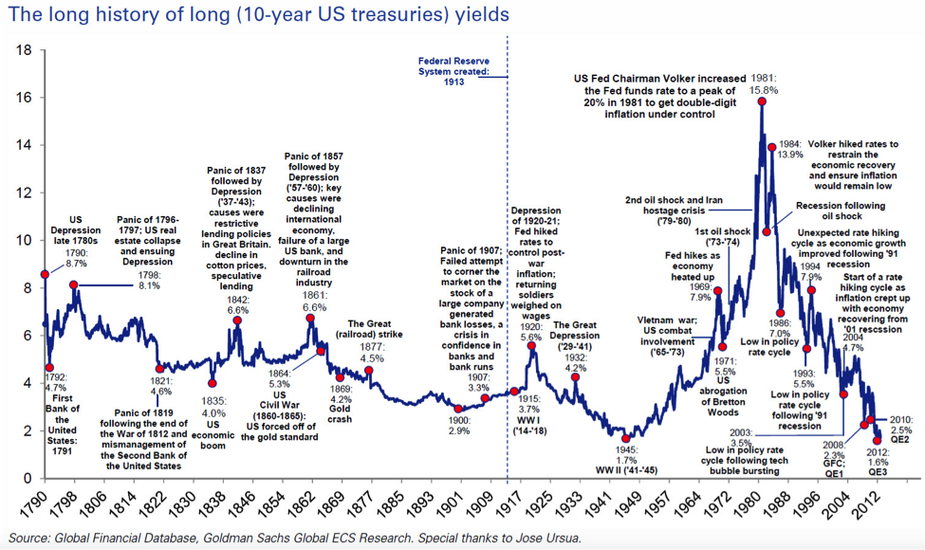
図１

Slide 4
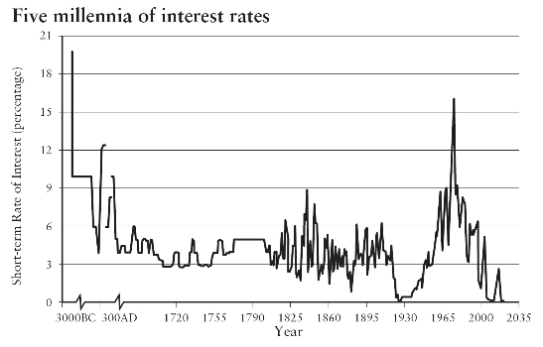
図２

Slide 5
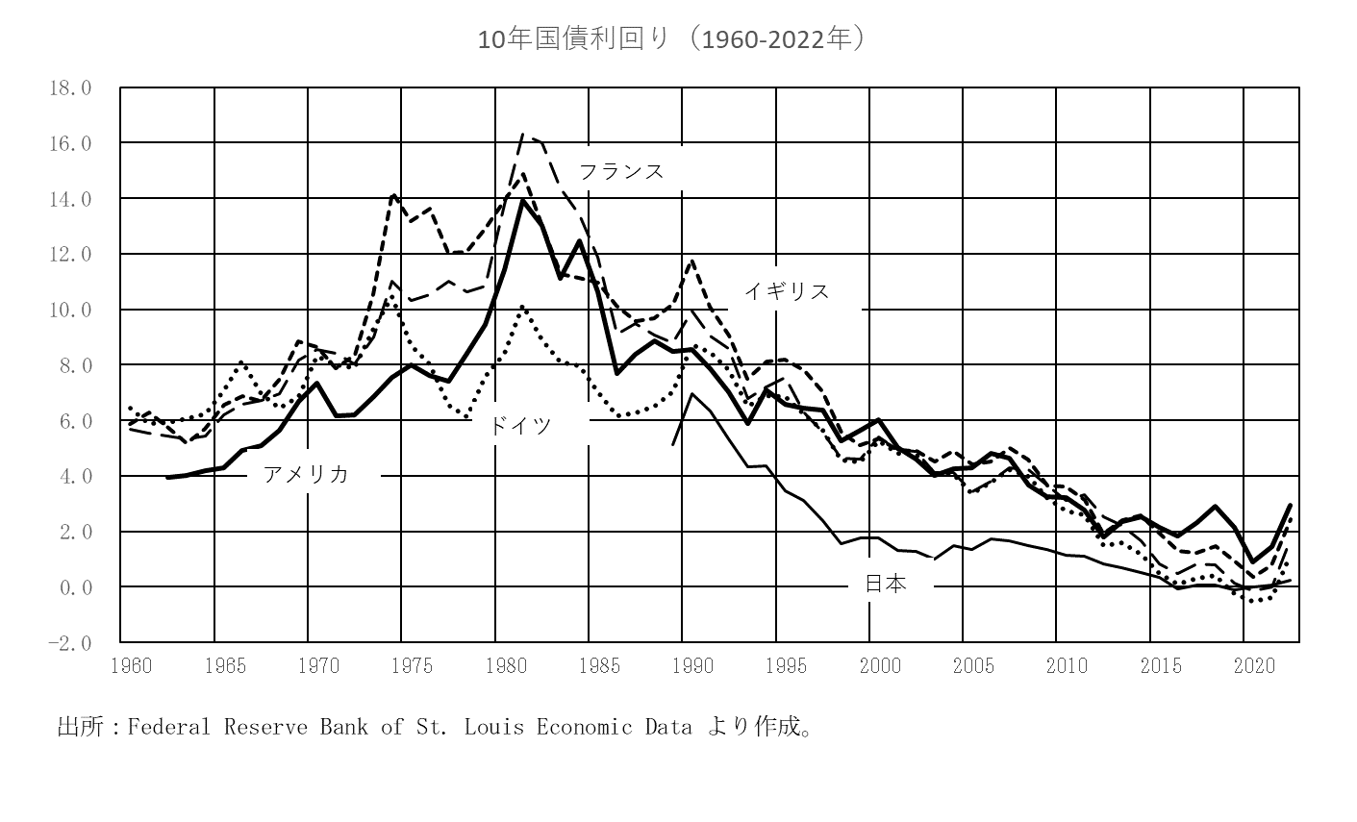
図３

Slide 6
１－１ アメリカ経済の長期停滞
・19世紀末以来の技術革新がもたらした製品（家電、自動車、社会インフラ）などがほぼすべての世帯の基本的な需要を満たし、1970年代以降、市場が飽和状態に陥った。
・技術革新が継続的に行われても、技術の伝播やグローバリゼーションによる代替供給源との競争によって、新製品が付加価値を生みにくい。
・収益性のある投資領域が限られているため、大手企業は投資を抑制し、労働条件を引き下げて収益を確保しようとする。そのことによって総需要が制限される。
・現在の長期停滞と19世紀末大不況を対比させてみると、両者は低成長、独占的な経済力集中、さらに低金利という点で類似性がある。しかし、19世紀末にはその後の経済成長をもたらす技術革新の大きな波があったが、現在は長期停滞を克服するような技術革新が登場する可能性は低い。
・特殊アメリカ的であるのは、それに対する政策対応が極度の金融化と経済格差をもたらし、システム全体のリスクを高めている点にある。

Slide 7
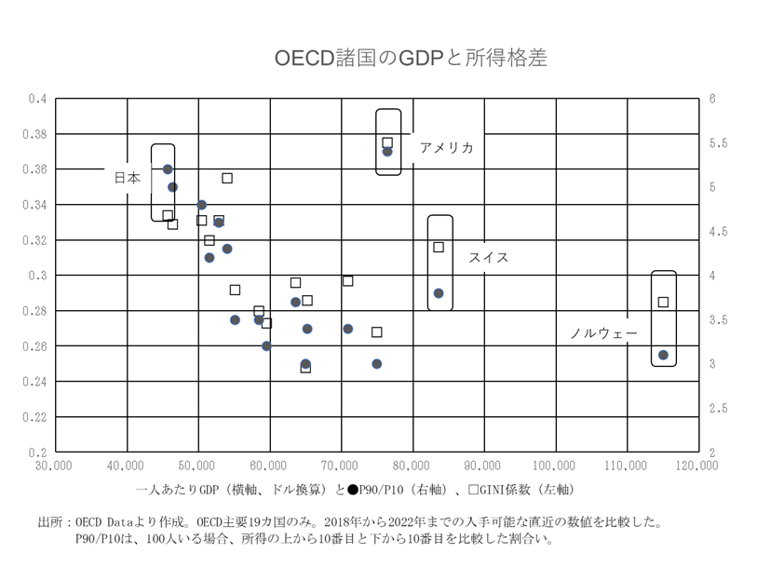
図４

Slide 8
１－２ 長期停滞の時代の経済学ーーシュムペーターとヒルファディング
・シュムペーター「先進国は低リスクで技術が発達しているので、金利が低い。しかし低金利は、将来の発展力の欠如の徴候でもある」「技術革新は新たな利潤をもたらす」（『経済発展の理論』邦訳下巻p. 180）
・ヒルファディング「利子率よりも利潤率の方が低下する。そのため、銀行の重要性が増大し、資本の金融資本への転化の重要な槓杆となる」（『金融資本論』邦訳上巻p. 204）
・同じ独占を単純に経済成長に結びつける前者の見方と、高められた生産力による部門間不均衡と帝国主義的な資本輸出という壮大な構図につなげる後者とは資本主義観としては対照的
・経済力集中の段階的特徴――20世紀初頭と現在
・現在の独占的な経済力集中と技術革新は長期停滞を克服するというよりも、ＡＩ（人工知能）やセンサーなど、むしろ雇用不安を増幅させ、経済に下方圧力をかけるものと危惧されている。技術開発競争は、国際的な経済的・軍事的覇権の争いの種となり、資源や物流の確保の問題は、20世紀初頭の帝国主義の時代とは異なったかたちでの深刻な国家間の亀裂を生んでいる。

Slide 9
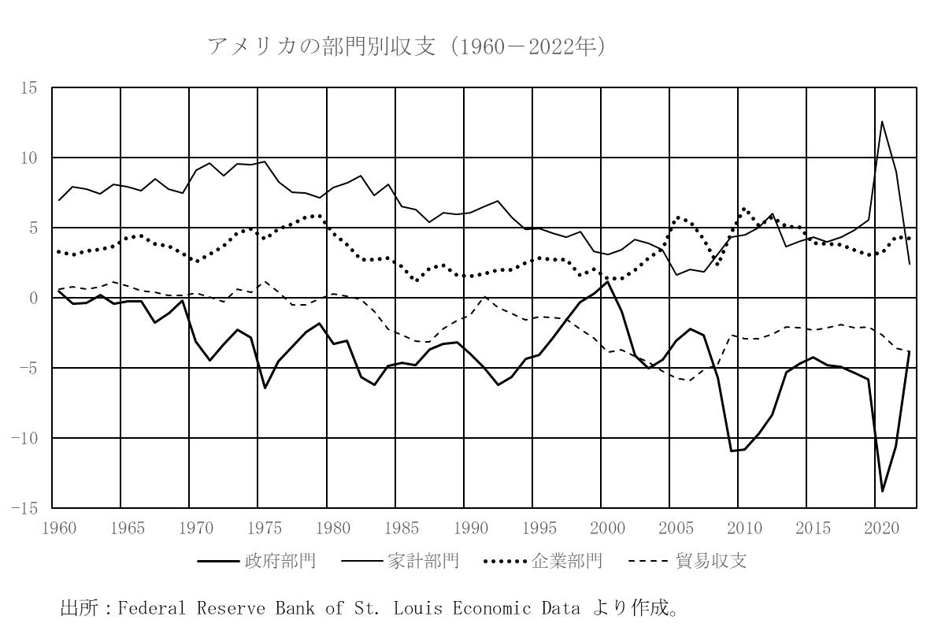
図５

Slide 10
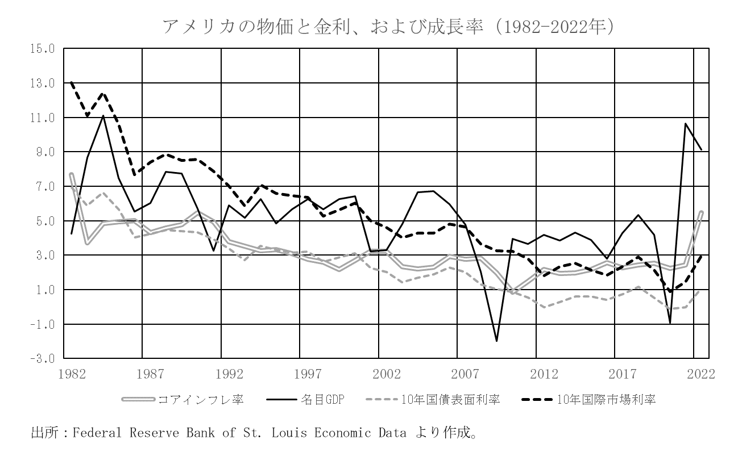
図６

Slide 11
２－１ 金融緩和の帰結
常態化した低金利政策は経済構造全般にとってアヘンであり、以下はその副作用。いまやアメリカ経済は多臓器不全ともいえる状態であり、アメリカ自身がtoo big to failあるいはtoo big to bailの状況にある。
▽資本調達コストの低下→企業の債務を膨張させ、自社株買いや配当など、非生産的投資を助長
▽経営の金融化、企業の金融収益依存
▽企業買収の促進→企業経営の莫大な資源を買収対策に向ける
▽淘汰されるべきゾンビ企業を温存し、実体のないユニコーン企業を繁殖
▽株や金融資産、不動産の価値の上昇→一般の人々は、高い住居費、医療費、学費、学資ローンの支払いを余儀なくされている。資産を持てるものと持たざるものとの経済格差を強めている。
▽地方銀行や信用金庫、年金、生命保険など、金融資産運用で成り立つ分野の収益性を損ない、経営を圧迫する。
▽為替を安くする傾向がある。

Slide 12
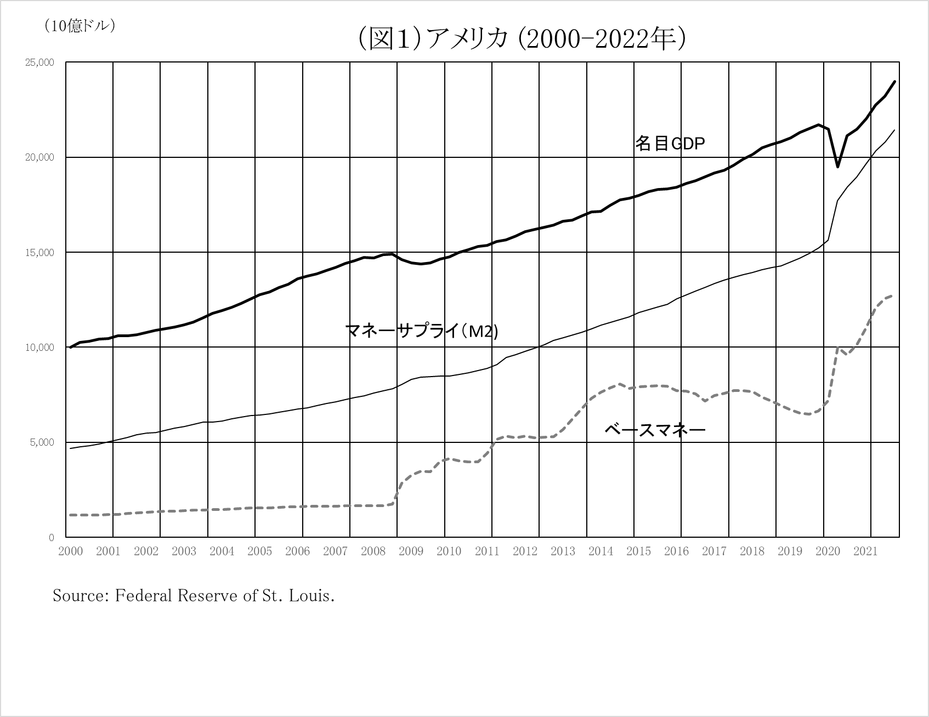
図７

Slide 13
２－２ 通貨供給量
・国内総生産に対するマネーサプライの比率＝「マーシャルのK」
・Kは、アメリカでは伝統的に2008年の金融不況までは0.5。金融危機後、現在まで0.89
・しかし金融危機後のベースマネーの変化は、マネーサプライに影響を与えることがなかった。
・その後もFRBは緩和をつづけ、徐々にマネーサプライは上昇をつづけたが、金融緩和の効果はなく、経済成長率はその後も低迷
・変化が生まれたのは、コロナ危機からの経済の回復過程。児童手当の増額などはマネーサプライの拡大を意味した。したがってこのような政策は直接経済を刺激した。
・しかしその後、2021年後半からインフレ局面に転じ、FRBは22年3月以降、利上げに転じた。
・インフレの責任のかなりの部分は、コロナ危機やウクライナ戦争をもっけの幸いとばかり製品価格を恣意的に引き上げている企業にある。インフレの6割は「利潤主導」

Slide 14
図11－3 経済力集中とインフレーション
物価上昇率（2021年）と上位4社集中度（2022年）の相関
製品価格上昇率
上位4社集中度
（出所）Hal Singer [2022] '(Im)Balance of Power: How Market Concentration Affects Worker Compensation and Consumer Prices,' Testimony to the House Committee on Economic Disparity and Fairness in Growth, Apr. 6.

Slide 15
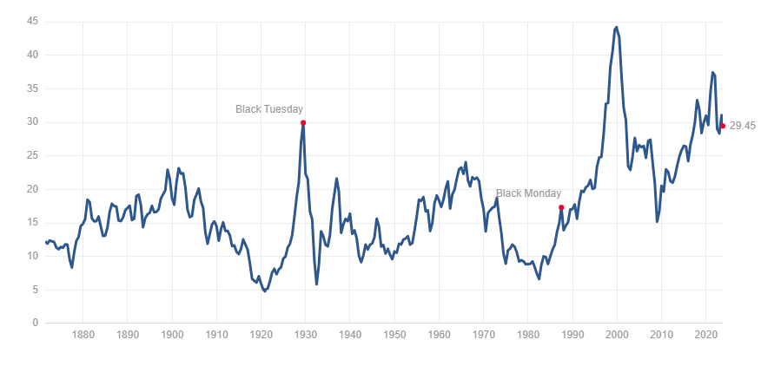
図８
Shiller EP Ratio（シラー・株価収益指数）

Slide 16
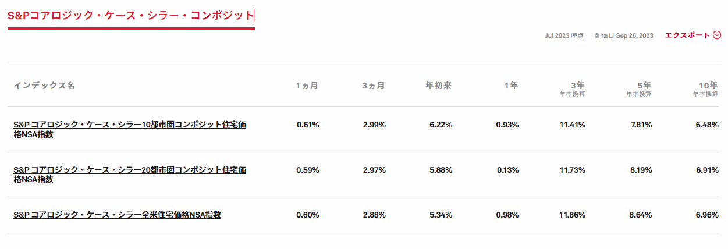
表１

Slide 17
図９

Slide 18
３－１ 金融政策の「資産の配分効果」(allocation effect of assets)ーー株式市場と住宅市場
・「カンティロン効果」：金利の引き下げの効果はまだらであり、その恩恵には階級的、階層的なバイアスがある。上層ほど優遇され、下層は排除される。「資産の配分効果」
・「シラーの株価収益率」（図８）：金融危機後に大きく下落したが、その後、急速に回復
・「ケース＝シラー不動産指数」（表１と図９）：3つの指標とも20数年で3倍化。
・政策当局ののみならず、一般の人々がこうした資産の高騰をインフレとは呼ばないのは、F15戦闘機の価格が跳ね上がってもインフレといわないのと似ている。
・実際には、家計の可処分所得の多くが住居費、教育、医療、交通、通信の必要に。多くの庶民の所得ではカバーできない。「グレート・モデレーション」とは大多数にとってはその言葉の意味と裏腹に、少数の資産保有者への所得移転を意味する。
・「インフレ」の不在が、低金利継続を正当化し、低金利が資産価格を維持、上昇させる。低金利政策の客観的な機能はここにある。この過程が、結局は、実際の経済成長率とかけ離れた資産価格を生み出している。この乖離はアメリカ経済にとって大きなリスクであり、アキレス腱といえる。

Slide 19
３－２ インフレーションの歴史的文脈
・ヴォルフガング・シュトレーク「近代資本主義の制度のなかでも、もっとも神秘に満ちた制度である貨幣。その力を利用して、潜在的な不安定化要因である社会紛争を緩和しようとしたのだ。最初はインフレをつうじて、次には国家の債務をつうじて、さらには民間信用市場の拡大をつうじて、そして最後は、今日のように、中央銀行による国家と銀行の債務買い取りをつうじて、それは戦後の民主主義的資本主義の危機を、時間を買うことによって先送りし、引き伸ばすための方策だった」(Streeck［2013］p. lxii)。
・現在は「大安定期」よりは少し高い物価＝金利水準での資本蓄積の新しい段階であり、その意味で「大安定期」の修正版といえる。それには、労働から資本への所得移転と、積み上がった企業債務整理、資産バブルの抑制のメカニズムが組み込まれている。
・しかし物価と金利が大幅に上昇する可能性は大きくないであろう。物価と金利は、ともに経済の基礎にある停滞状況によって規定されており、その根底が克服されない限り、物価も金利も引き上がりにくい。まして賃金の抑制が続いている限りその構図は変わらない。また、そもそも低金利が投資刺激的でなかったことからすれば、現在の金利引き上げが投資=消費抑制的であるとはいえないかもしれない。利上げはむしろ、住宅市場や株式市場の下落を招くリスクがある。

Slide 20
むすび
・現在のアメリカ経済は、GDP成長率でみれば、19世紀末以上に低い状態にある。しかもそれに対する短期的政策対応の積み重ねが、長期的には、経済全体の様々な部面で深刻な弊害をもたらしている。金融緩和も財政刺激ももはや経済を刺激せず、独占の支配力をますます強化するように作用している。所得と資産分配の不平等は年々深まる一方である。
・所得底辺層のみならず、かなりの層が、生産点における賃金抑制のみならず、住居費、医療保険、学費、学資ローンの高騰、フリンジ・バンキングによる搾取で生活が成り立たなくなりつつある。多くの人々がホームレス生活を余儀なくされている。これの現象はすべて何らかのかたちで、この間の金融緩和政策と結びついたものである。
・真の問題はこうした全体状況をとらえ、改革を要求する社会的勢力と規制政策を社会がつくり出すことに失敗していることである。つまりアメリカの民主主義が制度的に機能していないことが、あらゆる経済の潜在的諸力の暴走を許している。日本が教訓とすべきことは少なくない。

Slide 21
文 献
ベン・バーナンキ『危機と決断――前FRB議長回顧録』小此木潔訳、角川書店、2015年。
チリャード・カンティロン『商業試論』津田内匠訳、名古屋大学出版会、1992年（原著1630）年。
ルドルフ・ヒルファディング『金融資本論 上・下』岡崎次郎訳、岩波文庫、1982年（原著1910年）
ジョセフ・シュムペーター『経済発展の理論 上・下』塩野谷祐一、中山伊知郎、東畑精一訳、岩波文庫1977年（原著1912年）
Chancellor, Edward [2022] The Price of Time: The Real Story of Interest, Atlantic Monthly Press.
Gordon, Robert [2017] The Rise and Fall of American Growth: The U.S. Standard of Living Since the Civil War, Princeton University Press. (『アメリカ経済 成長の終焉』上・下、高遠裕子、山岡由美訳、日経ＢＰ社、2018年)
Hein, Eckhard [2016] Secular stagnation or stagnation policy? : Steindl after Summers, PSL Quarterly Review, vol. 69 n. 276 (March), 3-47.
Leonard, Christopher [2022] The Lords of Easy Money: How the Federal Reserve Broke the American Economy, Simon $ Shuster
Pollin, Robert［2022］“Fed Attacks the Working Class,”theAnalysis.news, Sept. 20.
Streeck, Wolfgang［2013］Buying Time: The Delayed Crisis of Democratic Capitalism, Verso. (『時間かせぎの資本主義――いつまで危機を先送りできるか』鈴木直訳、みすず書房、2016年)

